Slide 1
编程题
1、尝试编程求解：第4次课第1份PPT，第20页例题
2、示例代码说明：仅供参考，提前使用了
施密特正交化方法，标准正交基等的概念，
可以实现求任意元素在标准正交基下的坐标，
后面课程会讲

Slide 2
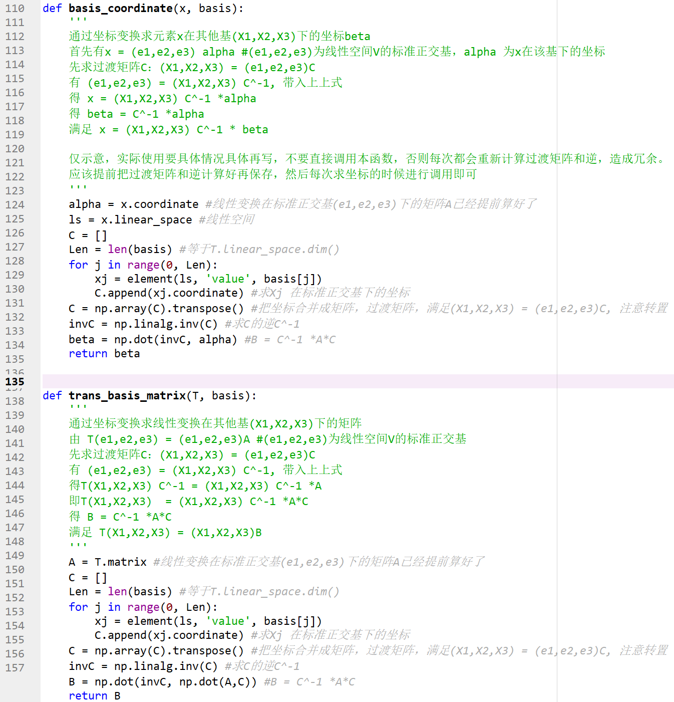
结果展示

Slide 3
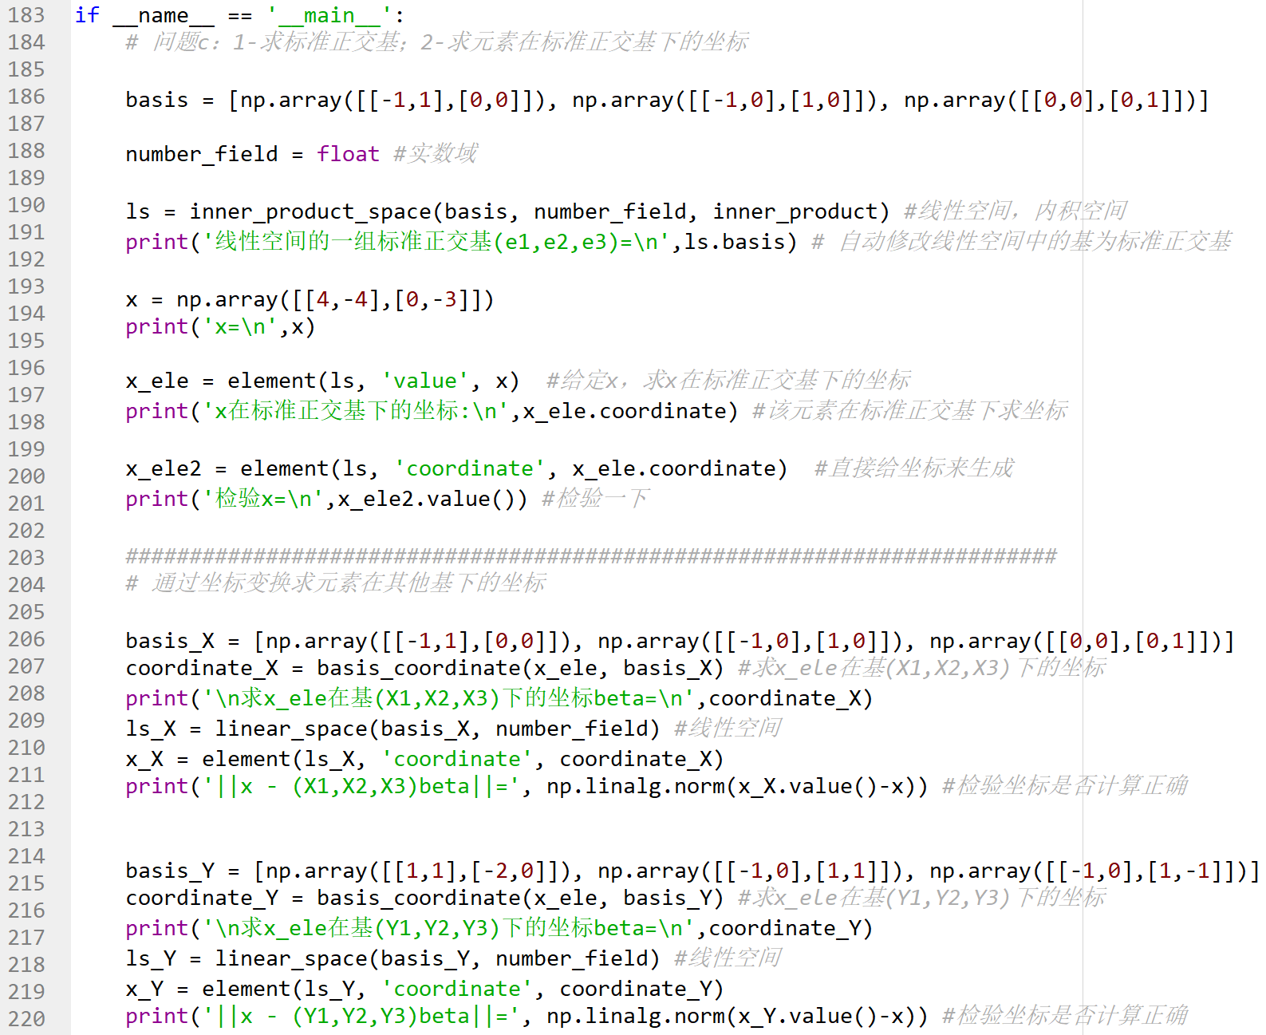
结果展示

Slide 4
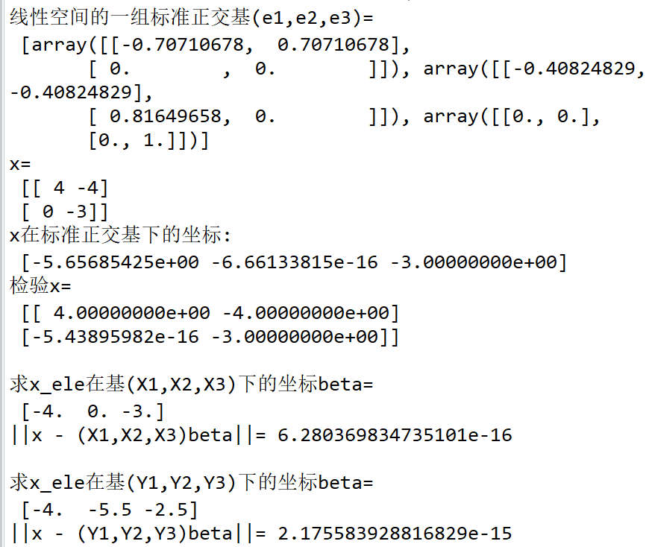
结果展示-求元素在不同基下的坐标

Slide 5
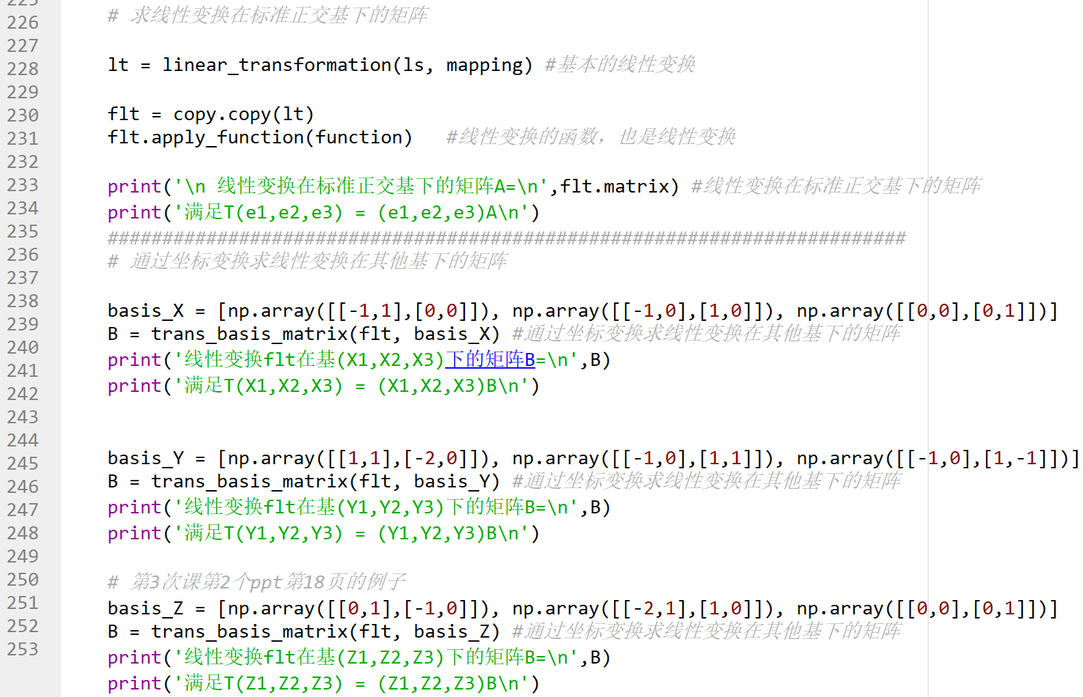
结果展示-求线性变换在基下的矩阵

Slide 6
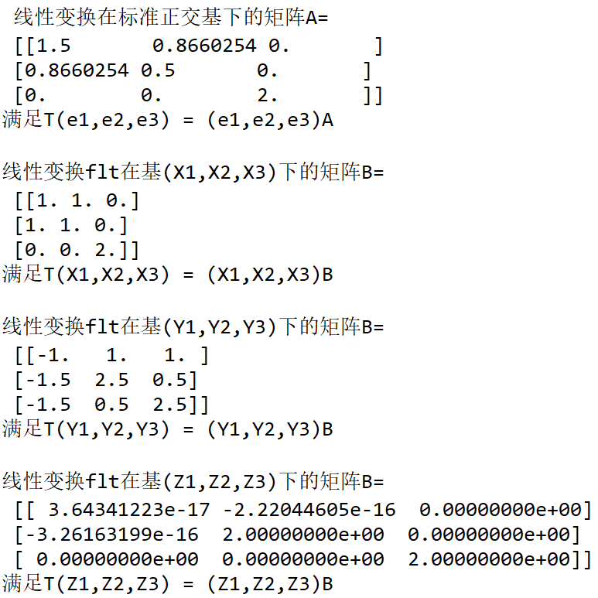
结果展示-求线性变换在基下的矩阵

